Slide 1
文件系统和IO
文件系统的接口
文件系统的实现
IO子系统
辅存
用户
什么是文件？（文件内容 VS 文件属性）
文件有哪些属性？这些信息存放在哪里？
文件有哪些操作？
… （打开文件列表）（文件锁）
文件类型
文件(逻辑)结构（无/简单/复杂）
OS直接支持的文件结构可能有哪些？
文件(内部)结构
解决什么问题？可能的方案是什么？
访问方式（顺序、随机、索引和多级索引）
分区、目录和目录结构（单层、双层、树型、无环图、通用图）
文件系统的挂载
文件共享
文件保护
文件系统的接口
IO子系统
文件系统的实现
辅助存储管理

Slide 2
文件系统和IO
文件系统的接口
文件系统的实现
IO子系统
辅存
用户
文件系统实现中的层次性
文件系统实现
On-disk结构和in-memory结构
分区和挂载
虚拟文件系统
目录实现（线性、哈希）
分配方法（连续、链接、索引、组合）
空闲块管理（位图、链接表、成组链接等）
时间性能相关的各种解决方案
一致性检查、备份和恢复
日志文件系统（如ext3，ext4，等）
文件系统的接口
IO子系统
文件系统的实现
辅助存储管理
每种分配方式：
1）基本概念
2）目录项中的相关内容
3）映射方式：文件内的逻辑地址→物理块号
4）磁盘访问次数
5）优缺点（随机访问、顺序访问、性能；碎片问题；文件大小问题等）

Slide 3
文件系统的空间效率和时间性能
文件和目录对空间的使用是否有效？
磁盘的分配和目录算法
访问文件中的数据是否足够快？
每种分配方式：
1）基本概念
2）目录项中的相关内容
3）映射方式：文件内的逻辑地址→物理块号
4）磁盘访问次数
5）优缺点（随机访问、顺序访问、性能；碎片问题；文件大小问题等）

Slide 4
磁盘的恢复
什么情况下会需要进行磁盘恢复？
同学们是否遇到过磁盘恢复相关的事件？什么情况下？
如何进行磁盘恢复？
常见的：UNIX的fsck；MS-DOS的chkdsk
具体过程？恢复啥？
备份和恢复

Slide 5
日志文件系统
为什么需要日志文件系统？
假如进行文件系统相关操作过程中，系统崩了……数据不一致
日志和Transaction事务的概念
更新→事务
事务→日志
日志中的事务→更新文件系统后从日志中删除该事务
若文件系统崩溃，日志仍然有效
有哪些日志文件系统？
Ext3、ext4、JFFS等

Slide 6
文件系统和IO
文件系统的接口
文件系统的实现
IO子系统
辅存
用户
磁盘的机械特征和重要时间参数
磁盘块寻址
磁盘块号（1维，逻辑的）→扇区地址（3维）
磁盘调度算法
磁盘管理
格式化、分区、引导扇区、磁盘出错管理
对换空间管理
RAID
文件系统的接口
IO子系统
文件系统的实现
辅助存储管理

Slide 7
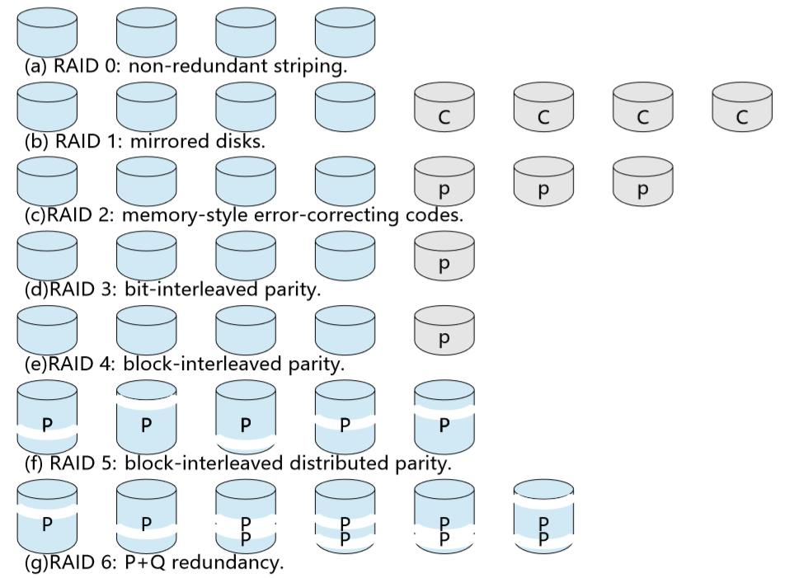
RAID(Redundant Arrays of Independent Disks)
为什么需要RAID？
采用哪种数据条带化技术（data striping）：
bit-，byte-，sector-，block-level data striping
是否校验纠错、冗余……
随机读/写性能、顺序读写性能
是否支持并行读写
RAID-0：并行（条带化）扩容，无冗余
RAID-1：镜像
RAID-2：带海明码校验磁盘阵列（bit-，byte-level）
RAID-3：带奇偶校验码 (bit-, byte-level)
RAID-4：带奇偶校验码（block-level)
RAID-5：基于分布式奇偶校验的独立磁盘结构 （block-level)
RAID-6：带有两个独立分布式校验方案的独立数据磁盘

Slide 8
文件系统和IO
文件系统的接口
文件系统的实现
IO子系统
辅存
用户
IO硬件和IO控制方式
轮询（polling，又称程序IO，programmed IO），存在忙等
中断
DMA（总线窃取，成块数据传输）
IO接口（面向应用）
块设备和字符设备
网络设备
时钟和定时器
阻塞(同步)和非阻塞(异步)IO
内核中的IO子系统
IO调度
缓冲
高速缓存
Spooling
IO保护
等
文件系统的接口
IO子系统
文件系统的实现
辅助存储管理

Slide 9
